Slide 1
পৌরনীতি ও সুশাসন ক্লাসে
সবাইকে স্বাগত

Slide 2
শিক্ষক পরিচিতি
মোহাম্মদ বেলাল হোসাইন
(প্রভাষকঃ রাষ্ট্রবিজ্ঞান)
কামরাংগা ফাযিল (ডিগ্রি) মাদরাসা
সদর,চাঁদপুর।

Slide 3
পাঠ পরিচিতি
পৌরনীতি ও সুশাসন ১ম পত্র
আলিম ১ম বর্ষ
অধ্যায়ঃ ১ম
পৌরনীতি ও সুশাসন পরিচিতি
সময়ঃ ৪5 মিনিট
বই: প্রফেসর মো: মোজাম্মেল হক ও অন্যান্য

Slide 4
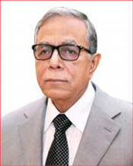
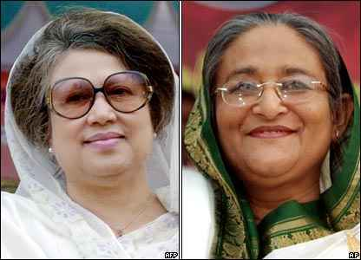
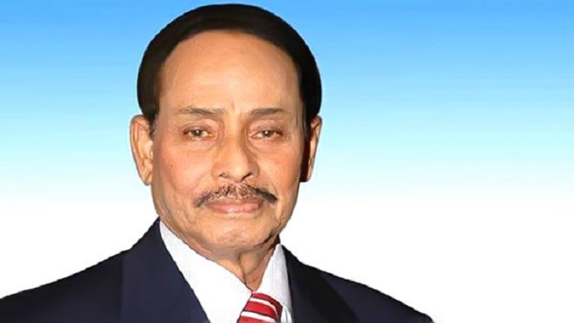
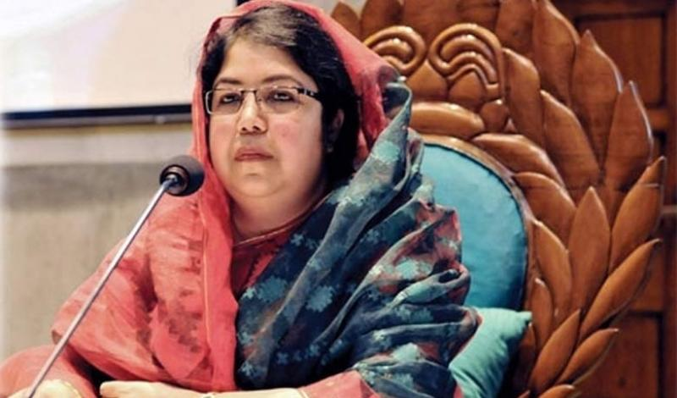
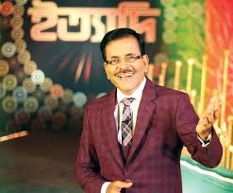
ছবিগুলো দেখি
সুনাগরিকের শিক্ষা দান করে

Slide 5
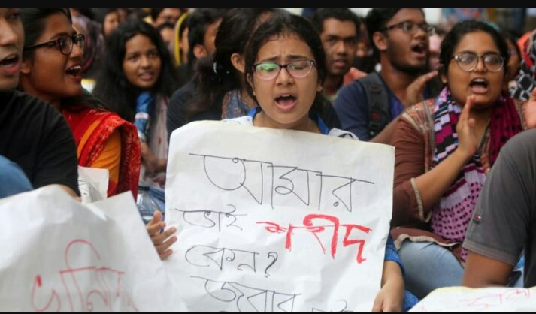
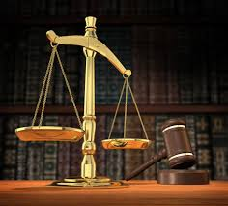
ছবিগুলো দেখি
নাগরিককে অধিকার সচেতন করে

Slide 6
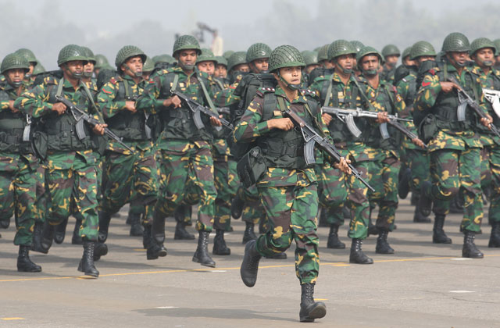
ছবিগুলো দেখি
দেশপ্রেম বৃদ্ধির শিক্ষা দেয়

Slide 7
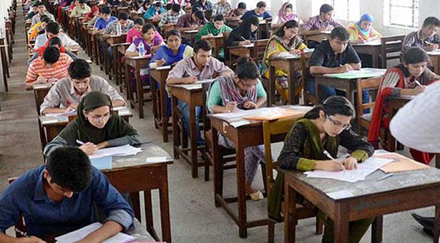
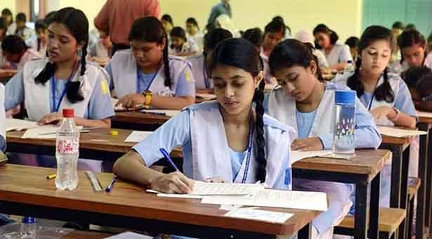
ছবিগুলো দেখি
ছাত্র-ছাত্রীদের জ্ঞানের পরিধি বিস্তৃত করে

Slide 8
আজকের পাঠ
পৌরনীতি ও সুশাসন পাঠের প্রয়োজনীয়তা ও গুরুত্ব

Slide 9
এই পাঠ শেষে শিক্ষার্থীরা-
1. পৌরনীতি ও সুশাসন পাঠের প্রয়োজনীয়তা বর্ণনা করতে পারবে;
2. বাংলাদেশে পৌরনীতি ও সুশাসন পাঠের গুরুত্ব বর্ণনা করতে
পারবে।

Slide 10
পৌরনীতি ও সুশাসন পাঠের প্রয়োজনীয়তা
পৌরনীতি ও সুশাসন পাঠের গুরুত্ব অপরিসীম। যা কিছু নাগরিক জীবনকে স্পর্শ করে, তার প্রায় সকল দিক নিয়েই পৌরনীতি আলোচনা করে।
বিখ্যাত দার্শনিক বার্নাডশ এর ভাষায় বলা যায়, একমাত্র পৌরনীতি পাঠের জনপ্রিয়তা ছাড়া মানব সভ্যতা রক্ষা করা সম্ভব নয়।”
পৌরনীতি ও সুশাসন পাঠের প্রয়োজনীয়তা নিন্মরুপঃ
সুস্থ ও সুন্দর সমাজজীবন গঠনের শিক্ষাদান করে।
সুনাগরিকতার শিক্ষা দান করে।
নাগরিকের অতীত,
বর্তমান ও ভবিষ্যত জানতে সাহায্য করে।

Slide 11
নাগরিকের অধিকার ও কর্তব্যবোধ জাগ্রত করে
নাগরিকের গণতান্ত্রিক চেতনা বৃদ্ধি করে
আন্তর্জাতিক দিগন্ত উম্মোচন করে
ছাত্র-ছাত্রীদের জ্ঞানের পরিধি বিস্তৃত করে
বিশ্বশান্তি প্রতিষ্ঠার উপায় সম্পর্কিত জ্ঞান অর্জন
দেশপ্রেম বৃদ্ধির শিক্ষা
সুযোগ্য নেতৃত্ব গড়ে তোলার শিক্ষা
নাগরিক দৃষ্ঠিভঙ্গি উদার করে।
রাজনৈতিক সচেতনতা বৃদ্ধি করে।

Slide 12
একক কাজ
১. পৌরনীতি ও সুশাসন পাঠ করা কেন প্রয়োজন?
২. পৌরনীতি ও সুশাসন পাঠ করে কীভাবে সুনাগরিক
হওয়া যায়? (অনুধাবন)

Slide 13
বাংলাদেশে পৌরনীতি ও সুশাসন পাঠের গুরুত্ব
স্বাধীন সার্বভৌম বাংলাদেশ আমাদের মাতৃভূমি। নিম্নোক্ত কারণগুলোর জন্য বাংলাদেশে পৌরনীতি ও সুশাসন পাঠের গুরুত্ব অপরিসীমঃ
দেশকে ভালোবাসার শিক্ষাঃ
জাতীয় ইতিহাস জানাঃ
জাতীয় সমস্যা ও এর সমাধানের পথনির্দেশঃ
রাষ্ট্রীয় মূলনীতি সম্পর্কে জ্ঞান লাভঃ

Slide 14
রাজনৈতিক সচেতনতা বৃদ্ধিঃ
সুনাগরিকতার শিক্ষালাভঃ
গণতান্ত্রিক চেতনা সৃষ্টিঃ
সংবিধান সম্পর্কে জানা যায়ঃ
উদার দৃষ্টিভঙ্গি অর্জনঃ
দায়িত্ববোধ সৃষ্টি
সঠিক ইতিহাস জানতে সাহায্যঃ
সুশাসন প্রতিষ্ঠাঃ

Slide 15
দলীয় কাজ
বাংলাদেশে পৌরনীতি ও সুশাসন পাঠের যে কোনো ২ টি গুরুত্ব ব্যাখ্যা করে লেখ।

Slide 16
সারাংশ
এই পাঠ থেকে আমরা পৌরনীতি ও সুশাসন পাঠের প্রয়োজনীয়তা এবং বাংলাদেশে পৌরনীতি ও সুশাসন পাঠের গুরুত্ব সম্পর্কে জানলাম।

Slide 17
মূল্যায়ন
১. পৌরনীতি ও সুশাসন পাঠের ৫টি প্রয়োজনীয়তা বল।
২. বাংলাদেশে পৌরনীতি ও সুশাসন পাঠের কয়েকটি গুরুত্ব বল।

Slide 18
বাড়ির কাজ
1.আধুনিক নাগরিকত্ববোধ সৃষ্টিতে পৌরনীতি ও সুশাসন পাঠের কোনো বিকল্প নেই’। -যুক্তিসহ উপস্থাপন কর।
বই রেফারেন্সঃ পৌরনীতি ও সুশাসন ১ম পত্র – প্রফেসর মোঃ মোজাম্মেল হক/ ড. রাজু আহম্মেদ ও অন্যান্য।

Slide 19
সবাইকে ধন্যবাদ

